Slide 1

H.HƏSƏN
N.BAĞDAGÜL
M.FUAD
14 November 2022
641 A1
TEAM 2
Labaratotiya 6
Kukilərin oğurlanması

Slide 2

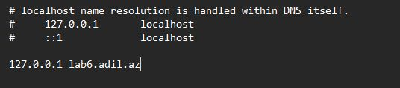
Bu Labaratoriya tapşırığı «İstifadəçi» və «Dələduz» arasında baş verir.
1.Əvvəlcə Apache serverini kompyuterə quraşdırdıq və lab6.adil.az saytının build fayllını serverimizdəki htdocs qovluğuna yerləşdirdik.
2. İstifadəçinin Kompyuterinə hən hansı uzaqdan müdaxilə edə bilmədiyimizdən bunu simuliyasiya olaraq fiziki şəkildə etdik və İstifadəçinin kompyuterində DNS-i «Dələduz»-a yönəltdik.

Slide 3
3. Daha sonra «İstifadəçi»-ilə yönləndirdiyimiz sayta daxil olaraq İd və parol daxil etdik.
4. «İstifadəçi» kompyuterin vəzifəsi sona çatdı,indi isə «Dələduz» kompyuterdən Kukiləri oğurlamaq üçün Wireshark-dan istifadə etdik və adapter lookback adı ilə başlayan trafikə daxil olduq və Filter-ə http yazdıq.

Slide 4
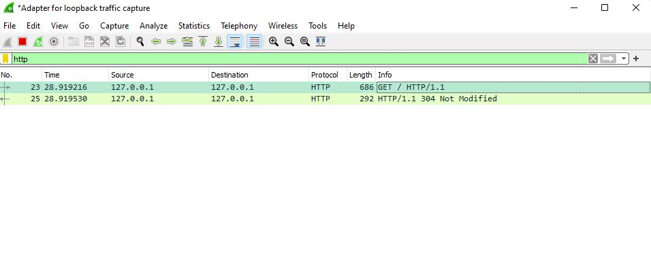
5.Qarşımıza çıxan hissədə Get/HTTP olanı seçdik.

Slide 5
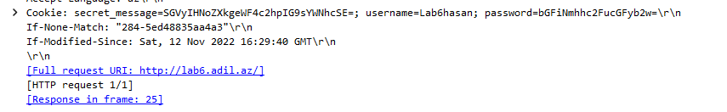
6. Get/HTTP –yə daxil olduqdan sonra açılan pəncərədə kukiləri ələ keçirdik.

Slide 6
Kukiləri əldə etdikdən sonra 2 məqamı həll etməliydik və bunun üçün biz online decodding proqramı olan Base64 –dən istifadə etdik.

Slide 7
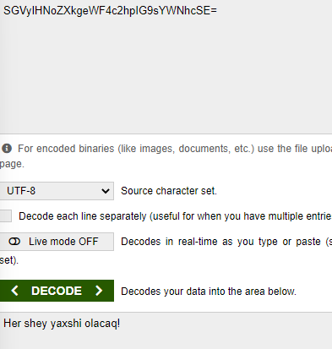
Secret-message -i kukilərdən kopyalayıb Base 64-ə yapışdırdıq.Beləliklə Gizli mesajı görmüş olduq.
Bu arada motivasiya üçün təşəkkürlər.

Slide 8
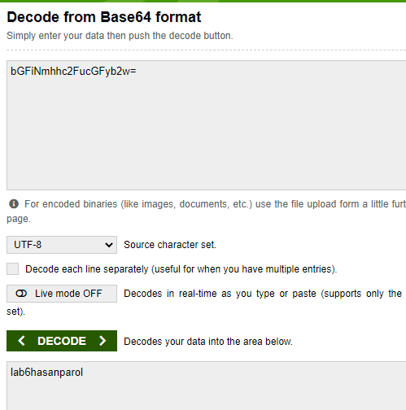
Parolu da eyni ilə gizli mesaj kimi kukilərdən kopyalayıb Base 64-ə yapışdırdıq.Beləliklə Parolu görmüş olduq.

Slide 9
Beləliklə Labaratoriya 6 da «İstifadəçi» -nin İd və Parolunu bundan əlavə Gizli mesajı deşifrə etməyi öyrəndik.

Slide 10
Təşəkkürlər

